Slide 1
Giới thiệu về ngôn ngữ mô hình hóa UML

Slide 2
Tại sao cần mô hình hóa?
Một mô hình là sự đơn giản hóa thực tế, nó cho phép hiểu rõ hơn hệ thống cần phát triển
Ngoài ra, nó còn cho phép:
  Hiển thị hệ thống như nó vốn có hoặc nó cần đạt tới
  Kiểm chứng hệ thống bởi khách hàng
  Cung cấp những chỉ dẫn để xây dựng hệ thống
  Tài liệu hóa hệ thống

Slide 3
Các nguyên tắc của mô hình hóa
Việc chọn mô hình nào để tạo lập có ảnh hưởng sâu sắc đến cách giải quyết vấn đề và cách hình thành các giải pháp
Mỗi mô hình biểu diễn hệ thống với mức độ chính xác khác nhau
Mô hình tốt nhất phải là mô hình phù hợp với thế giới thực
Không mô hình nào là đầy đủ. Mỗi hệ thống thường được tiếp cận thông qua tập mô hình gần như độc lập nhau.

Slide 4
Lợi ích của mô hình hóa hướng đối tượng?
Tăng tính độc lập của mô hình với các chức năng yêu cầu
Có thể thay đổi hoặc thêm bớt các chức năng mà mô hình đối tượng không thay đổi
Gần hơn với thế giới thực

Slide 5


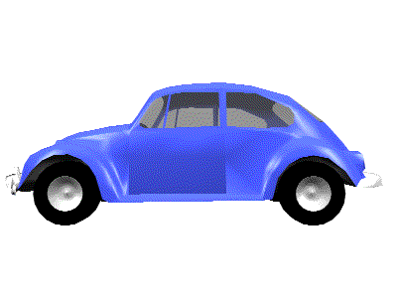

Ví dụ về mô hình
Mô hình: Quả địa cầu học sinh
Thế giới thực
Thế giới thực
Ôtô
Làm chủ
Con người
Đọc 
Sách
Mô hình

Slide 6
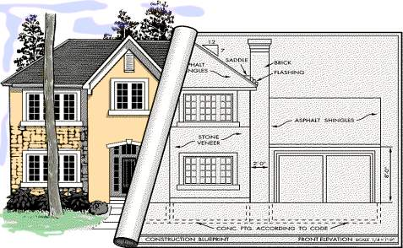
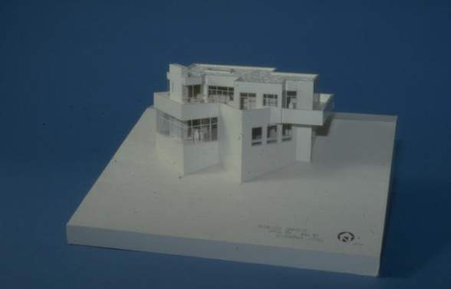
Mô hình hóa ngôi nhà

Slide 7
Unified Modeling Language
OMT-2
James Rumbaugh
Booch´93
Grady Booch
OOSE
Ivar Jacobson
UML 0.8
OOPSLA 95
Các phương pháp khác
UML 0.9
UML 1.2
UML 1.3
UML 1.0
1998
Đề nghị chuẩn OMG 1997
UML 1.4
2001
UML 1.1
2003
UML 1.5
Chuẩn OMG 1997
2005
UML 2.0

Slide 8
Mục đích của UML
Giới thiệu toàn bộ hệ thống
Thành lập một sự liên quan giữa các khái niệm (concepts) và các artefacts thực hiện được
Tạo ra một ngôn ngữ sử dụng được cùng lúc với con người và máy móc
Tìm kiếm một ngôn ngữ chung:
  Sử dụng được với tất cả các phương pháp
  Đáp ứng tất cả các giai đoạn trong phát triển phần mềm
  Tích hợp tất cả các kỹ thuật thực hiện

Slide 9
UML là một ngôn ngữ
UML không phải là một phương pháp
UML là một ngôn ngữ mô hình hóa đối tượng
UML đã được công nhận bởi tất cả các phương pháp đối tượng
UML được sử dụng chung trong cộng đồng CNTT, đó là một chuẩn.

Slide 10
UML là một ngôn ngữ dùng để
Hiển thị
  Mỗi ký pháp đồ họa mang một ngữ nghĩa
Đặc tả
  Một cách chính xác và toàn diện
Xây dựng
  Các lớp, các quan hệ có thể xây dựng một cách tự động
Làm tài liệu
  Các biểu đồ khác nhau, các ghi chú, ràng buộc được giới thiệu trong tài liệu

Slide 11
UML và các lĩnh vực được sử dụng
Hệ thống thông tin các doanh nghiệp
Ngân hàng và các dịch vụ tài chính
Viễn thông
Giao thông
Quân sự và hàng không
Khoa học
Các ứng dụng phân tán trên web

Slide 12
3 phần tử cơ bản của UML
Thực thể cấu trúc
Thực thể hành vi
Thực thể nhóm
Thực thể chỉ dẫn
Các khối cơ bản để xây dựng
  Các thực thể sử dụng
  Các khái niệm liên quan
  Các biểu đồ
Các luật để sử dụng các khối cơ bản
  Các luật ngữ nghĩa
  Các luật trình bày
Các cơ chế chung
  Đặc tả
  Trình bày
  Mở rộng mô hình

Slide 13
Các thực thể cấu trúc
Person
Borrow
name : String
age : Integer
eat()
talk()
Comparable
Class
Interface
Use case

Slide 14
Các thực thể hành vi
call
borrowed
Message
State

Slide 15
Ký pháp quan hệ
Dependence
Association
Inheritance
Realisation

Slide 16
9 biểu đồ của UML
Biểu đồ
Ca sử dụng
Lớp
Trạng thái
Hoạt động
Cài đặt
Đối tượng
Tuần tự
Tương tác
Thành phần

Slide 17
4+1 cách nhìn một hệ thống
Lớp, đối tượng
Tương tác,
chuyển trạng thái…
Gói, phương thức, luồng
Cách nhìn logic
Cách nhìn
thực thi
Cách nhìn ca
sử dụng
Cách nhìn
tiến trình
Cách nhìn
cài đặt
Luồng, tiến trình
nhiệm vụ, tương tác
Biểu đồ cài đặt,
node, module
Ca sử dụng,
tác nhân, lớp

Slide 18
Cách nhìn ca sử dụng
Nhìn hệ thống bởi những người dùng cuối
Nhóm các hành vi của hệ thống theo
  Độ ưu tiên: cực kỳ quan trọng, quan trọng, phụ
  Các mục đích khác về chiến thuật và ràng buộc

Slide 19
Cách nhìn logic
Phân rã hệ thống theo hướng đối tượng
  Xác định các lớp và đối tượng
  Nhóm vào các gói
  Kết nối bằng các quan hệ
  Sự trừu tượng, đa hình, đồng nhất
  Thực hiện các kịch bản của các ca sử dụng

Slide 20
Cách nhìn tiến trình
Phân rã dựa trên nhiệm vụ và tiến trình
Nhóm thành các nhóm của các tiến trình
Thông tin trên các đặc điểm sau:
  Tính sẵn sàng, tính tin cậy
  Tính tích hợp, hiệu năng
  Điều khiển

Slide 21
Cách nhìn thực thi
Phân rã theo module
Nhóm thành các module bằng các gói
Tổ chức thành các hệ thống con theo định mức để:
  Tăng độ chắc chắn
  Giảm sự kết dính và nhìn thấy
Các đặc điểm:
  Dễ dàng phát triển
  Tiềm năng tái sử dụng
  Quản lý cấu hình

Slide 22
Cách nhìn cài đặt
Phân rã theo nút thực hiện
Vai trò của một nút
Liên quan giữa các nút
Thông tin trên các đặc điểm sau:
  Hiệu năng, tính sẵn sàng
  Cài đặt, bảo trì

Slide 23
3 thành phần của mô hình hóa
Mô hình chức năng
Hệ thống làm gì
Biểu đồ ca sử dụng
Biểu đồ tuần tự
Biểu đồ tương tác
Biểu đồ trạng thái
Biểu đồ hoạt động
Mô hình cấu trúc
Hệ thống phản ứng với cái gì
Biểu đồ lớp và đối tượng
Mô hình thời gian
Thứ tự giữa các hành động trong hệ thống

Slide 24
Các giai đoạn của mô hình hóa
Biểu diễn yêu cầu
Phân tích
Đặc tả
Coding
Kiểm thử

Slide 25
Vai trò của biểu diễn yêu cầu
Cho phép hiểu rõ hơn về hệ thống
Hiểu và tổ chức lại yêu cầu của khách hàng
Khi xác định và tổ chức lại, những yêu cầu này:
  Định nghĩa toàn hệ thống cần mô hình hóa
  Cho phép xác định các chức năng chính của hệ thống

Slide 26
Biểu diễn yêu cầu
Hiểu về ngữ cảnh của hệ thống bằng cách định nghĩa một mô hình theo lĩnh vực và theo ngành nghề
Rà soát lại các yêu cầu chức năng và định nghĩa lại bằng các ca sử dụng
Ghi lại những ràng buộc, yêu cầu phi chức năng

Slide 27
Các yêu cầu phi chức năng
Các ràng buộc tranh chấp
Các ràng buộc về thời gian phản ứng
Các ràng buộc phân tán
Các ràng buộc về hiệu năng
Các ràng buộc về chia sẻ

Slide 28
Ký pháp đồ họa
Mục đích:
  Mô hình hóa các đối tượng, quan hệ giữa các đối tượng, tương tác với hệ thống
  Hỗ trợ giao tiếp giữa người phân tích, khách hàng và người sử dụng

Slide 29
UML Partners
Rational Software Corporation
Hewlett-Packard
I-Logix
IBM
ICON Computing
Intellicorp
MCI Systemhouse
Microsoft
ObjecTime
Oracle
Platinum Technology
Taskon
Texas Instruments/Sterling Software
Unisys

Slide 30

Đóng góp cho ngôn ngữ UML
Meyer
Harel
Gamma, et al
Statecharts
Before and after
conditions
Frameworks and patterns,
HP Fusion
Operation descriptions and
message numbering
Booch
Booch method
Rumbaugh
Embley
Singleton classes and
high-level view
Object Modeling
Technique
Jacobson
Wirfs-Brock
Object-Oriented
Software Engineering
Responsibilities
Shlaer - Mellor
Odell
Object lifecycles
Classification

Slide 31
Thí dụ ứng dụng UML
Một trường đại học thực hiện tin học hóa hệ thống đăng ký học và dạy:
  Giáo vụ (Registrar) lập chương trình giảng dạy (curriculum) cho học kỳ
  Sinh viên (Student) chọn 4 môn học chính và 2 môn dự bị
  Khi sinh viên đăng ký học thì hệ thống thanh toán (billing system) in hóa đơn học phí cho sinh viên
  Sinh viên có thể sử dụng hệ thống để bổ sung/loại bỏ môn học sau khi đã đăng ký (trong khoảng thời gian)
  Giáo sư (Professors) sử dụng hệ thống để xem bảng phân công dạy học (course rosters)
  Người sử dụng hệ thống đăng ký được cấp passwords để vào máy

Slide 32
Use case Diagram
Biểu đồ ca sử dụng (Use case diagrams) được dùng để hiển thị quan hệ giữa tác nhân và các use cases
Request Course Roster
Student
Professor
Maintain Schedule
Billing System
Maintain Curriculum
Registrar

Slide 33
Use case Diagram
Xác định các chức năng theo nhìn nhận của người sử dụng
Xây dựng ở giai đoạn ban đầu
Mục đích
  Xác định ngữ cảnh của hệ thống
  Nắm bắt các yêu cầu của hệ thống
  Kiểm chứng kiến trúc hệ thống
  Hướng dẫn thực thi và sinh test cases
Phát triển bởi người phân tích và chuyên gia trong lĩnh vực

Slide 34
Sequence Diagram
Biểu đồ tuần tự (sequence diagram) biểu diễn sự tương tác giữa các đối tượng theo sự sắp xếp về thời gian
: Student
registration
registration
math 101
math 101
form
manager
section 1
1: fill in info
2: submit
3: add course(joe, math 01)
4: are you open?
5: are you open?
6: add (joe)
7: add (joe)

Slide 35
Collaboration Diagram
Biểu đồ cộng tác (collaboration diagram) hiển thị sự tương tác giữa các đối tượng
1: set course info
course form :
2: process
CourseForm
: Registrar
3: add course
aCourse :
theManager :
Course
CurriculumManager
4: new course

Slide 36
Class Diagram
Biểu đồ lớp (class diagram) biểu diễn sự tồn tại của các lớp và quạn hệ giữa chúng
RegistrationForm
ScheduleAlgorithm
0..*
1
RegistrationManager
addStudent(Course, StudentInfo)
Course
1
0..*
name
numberCredits
Student
open()
major
addStudent(StudentInfo)
1
3..10
Professor
1..*
4
CourseOffering
tenureStatus
1
location
0..4
open()
addStudent(StudentInfo)

Slide 37
Object Diagram
Biểu diễn thực thể và liên kết
Được xây dựng ở giai đoạn phân tích và thiết kế
Mục đích
  Minh họa cấu trúc dữ liệu/đối tượng
  Đặc tả snapshots

Slide 38
State Transition Diagram
Biểu đồ chuyển trạng thái (State transition diagrams) dùng để biểu diễn sự chuyển đổi giữa các trạng thái trong đối tượng
Add student [count < 10]
Add Student /
Initialization
Set count = 0
Open
do: Initialize course
entry: Register student
exit: Increment count
Cancel
Cancel
[count = 10]
Canceled
do: Notify registered students
Closed
Cancel
do: Finalize course

Slide 39
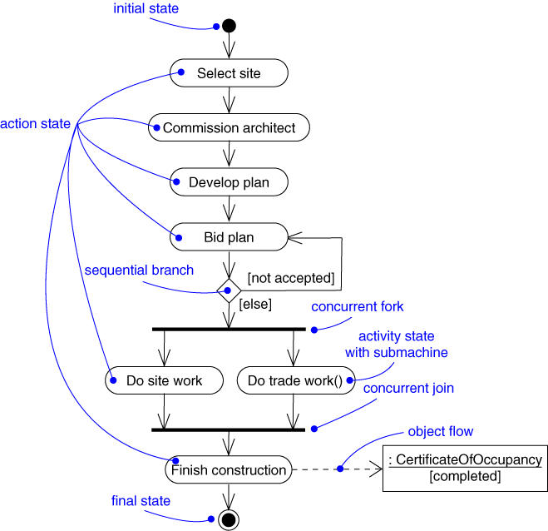
Activity Diagram
Biểu diễn các luồng công việc
Hướng hoạt động

Slide 40
Component Diagram
Biểu đồ thành phần (Component diagrams) biểu diễn sự tổ chức và phụ thuộc giữa các thành phần phần mềm
Billing.exe
Register.exe
Billing
System
People.dll
Course.dll
User
Course
Student
Professor
Course
Course
Offering

Slide 41
Deployment Diagram
Biểu đồ triển khai (deployment diagram) biểu diễn cấu hình của các phần tử thực hiện tại run-time và các tiến trình phần mềm ở trong nó
Registration
Database
Main
Library
Building
Dorm

Slide 42
Deployment Diagram
Client
Dynamic HTML, JavaScript, Java
plug-ins, source code enhancements
Server
Java, C, C++, JavaScript, CGI
Application
Server
Java, C, C++, JavaBeans,
CORBA, DCOM
Fulfillment
System
Financial
System
Inventory
System
RDBMS
Server
Native languages

Slide 43
Question?

